Slide 1
例1
解
则有

Slide 3
例2
这是不放回抽样.但由于这批元件的总数很大, 且抽查元件的数量相对于元件的总数来说又很小,因而此抽样可近似当作放回抽样来处理.
分析

Slide 4
解

Slide 5

例3
解
因此

Slide 6
例4
有一繁忙的汽车站,每天有大量汽车通过,设每辆汽车在一天的某段时间内,出事故的概率为0.0001,在每天的该段时间内有1000 辆汽车通过, 问出事故的次数不小于2的概率是多少?
解
设 1000 辆车通过,
出事故的次数为 X , 则
故所求概率为
二项分布 泊松分布

Slide 7
例4 有一繁忙的汽车站, 每天有大量汽车通过,
设每辆汽车,在一天的某段时间内出事故的概率
为0.0001,在每天的该段时间内有1000 辆汽车通
过,问出事故的次数不小于2的概率是多少?
解
设1000 辆车通过,
出事故的次数为 X , 则
所求概率为
可利用泊松定理计算

Slide 8
合理配备维修工人问题
例5 为了保证设备正常工作, 需配备适量的维修
工人 (工人配备多了就浪费 , 配备少了又要影响生
产),现有同类型设备300台,各台工作是相互独立的,
发生故障的概率都是0.01.在通常情况下一台设备
的故障可由一个人来处理(我们也只考虑这种情况
) ,问至少需配备多少工人 ,才能保证设备发生故障
但不能及时维修的概率小于0.01?
解
所需解决的问题
使得

Slide 9
由泊松定理得
故有
即
故至少需配备8
个工人,才能保证设备发生故障但不能及时维修的概率小于0.01.

Slide 10
例6 设有80台同类型设备,各台工作是相互独立的发生故障的概率都是 0.01,且一台设备的故障能由一个人处理. 考虑两种配备维修工人的方法 , 其一是由四人维护,每人负责20台; 其二是由3人共同维护台80.试比较这两种方法在设备发生故障时不能及时维修的概率的大小.
解
按第一种方法
发生故障时不能及时维修”,
则知80台中发生故障
而不能及时维修的概率为

Slide 11
故有
即有

Slide 12
按第二种方法
故 80 台中发生故障而不能及时维修的概率为

Slide 13
三、例题讲解
例1
解
则
因此分布律为

Slide 14
求分布函数

Slide 18
例2
解

Slide 21

例3 一个靶子是半径为2m的圆盘,设击中靶上任
一同心圆盘上的点的概率与该圆盘的面积成正比,
并设射击都能中靶,以X表示弹着点与圆心的距离.
试求随机变量 X 的分布函数.
解

Slide 22
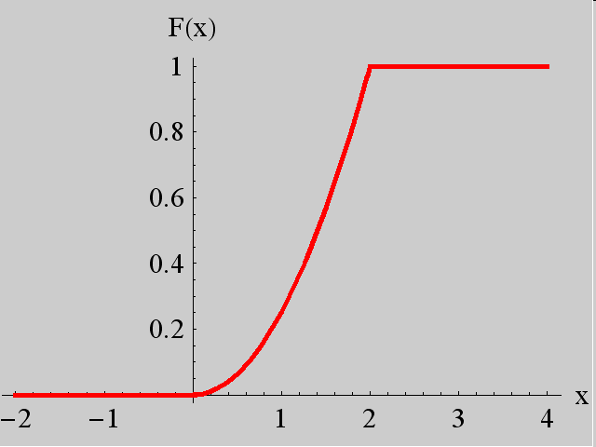
于是
故 X 的分布函数为
其图形为一连续曲线

Slide 23
例1
解

Slide 27
例2 设电阻值 R 是一个随机变量，均匀分布在
~ 1100 ．求 R 的概率密度及 R 落在
950 ~ 1050 的概率．
解
由题意,R 的概率密度为
故有

Slide 28
例3 设随机变量 X 在 [ 2, 5 ]上服从均匀分布, 现
对 X 进行三次独立观测 ,试求至少有两次观测值
大于3 的概率.
解
X 的分布密度函数为
设 A 表示“对 X 的观测值大于 3 的次数”,
即 A={ X >3 }.

Slide 29
设Y 表示3次独立观测中观测值大于3的次数,
则
因而有

Slide 30
例4 设某类日光灯管的使用寿命 X 服从参数为
θ=2000的指数分布(单位:小时).
(1)任取一只这种灯管, 求能正常使用1000小时以
上的概率.
(2) 有一只这种灯管已经正常使用了1000 小时以
上,求还能使用1000小时以上的概率.
解
X 的分布函数为

Slide 32
指数分布的重要性质 :“无记忆性”.

Slide 33
例5
解

Slide 34
例6
解

Slide 36
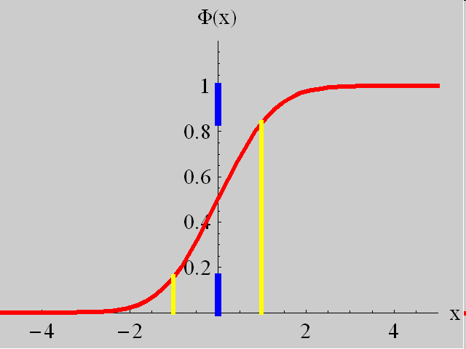
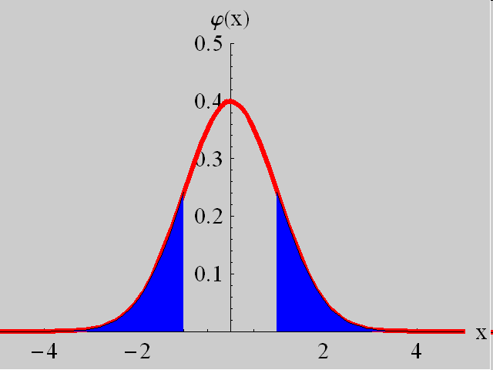
例7 证明
证明

Slide 37
例9
解
(1) 所求概率为

Slide 39
例1
解
Y 的可能值为
即 0, 1, 4.

Slide 40
故 Y 的分布律为
由此归纳出离散型随机变量函数的分布的求法.

Slide 41
例2 设
解
Y 的分布律为

Slide 42
二、连续型随机变量的函数的分布
例3
解
第一步 先求Y=2X+8 的分布函数

Slide 43
第二步 由分布函数求概率密度.

Slide 45
例4
解

Slide 46
再由分布函数求概率密度.

Slide 47
当 Y=2X+3 时,有

Slide 49
例5
证明
X 的概率密度为

Slide 51
例6
解

